Slide 1
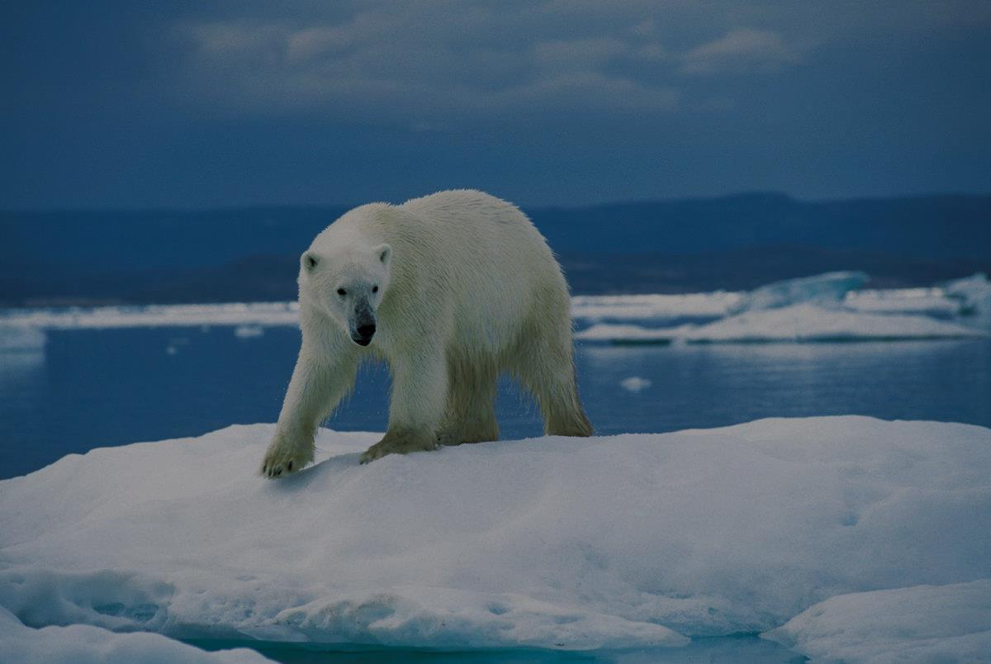
캐나다 처칠 마을의 북극곰,
기후 변화 척도가 되다
1971년 매니토바 주정부는
문제 북극곰 50마리를 사살하는 방침을 세웠다
이 계획에 반대해 세계동물복지기금(IFAW)은
항공기를 임대해 북극곰을 처칠에서 약 300㎞ 떨어진 곳에 방사하자고
제안했다. 동물보호 여론이 움직였고 1975년까지 40마리의 북극곰이
비행기를 타고 목숨을 부지할 수 있었다
1981년엔 북극곰 보호소가 문을 열었다
북극곰 경계 시스템이 체계를 갖추기 시작했고,
지금은 인간-동물의 충돌을 관리하는 세계적인 모범 사례로 떠올랐다
북극곰 경계 시스템에는 세 가지 원칙이 통용된다
첫째, 북극곰 사살은 피하고,
둘째, (인간을 무서워하지 않는) 문제 북극곰은 감옥에 가두고,
셋째, 헬리콥터에 태워 먼 곳에 떨어뜨린다
캐나다 처칠
2016.11.28 한겨레 남종영기자
「캐나다 처칠 마을의 북극곰, 기후 변화 척도가 되다」

